Slide 1
Contexto e Desafios do Hidrogênio Renovável
Gerência E-Combustíveis
Gerência Executiva Novas Soluções
Vice Presidência de Comercialização e Soluções em Energia

Slide 2
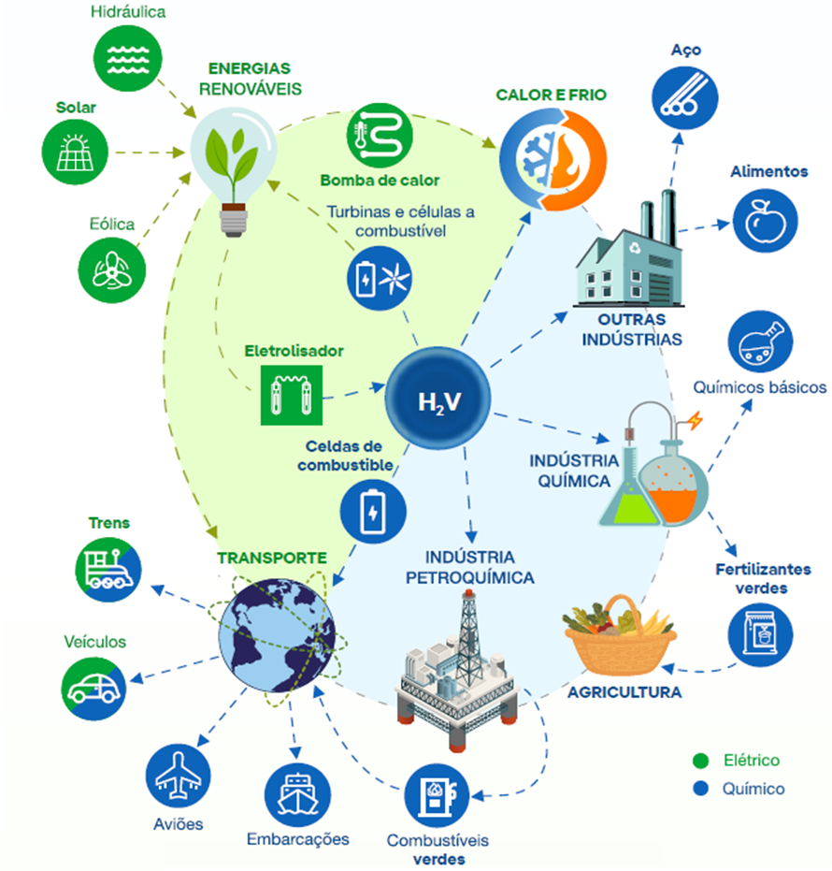
Mercado Brasileiro – Oportunidade para Descarbonização
Demanda Energética Total
3.523.646 GWh
Demanda Elétrica
690.100 GWh
(20% do total)
A Eletrobras produziu 24% da EE do Brasil em 2022
170.628 GWh
(5% da energia total)
Transporte e Indústria consomem
58,2% de toda energia, mas apenas 32% da eletricidade
Indústria siderúrgica/metalúrgica consome 53% da energia fóssil do setor industrial
Fonte: Siemens
Balanço Energético Nacional – Ano 2022

Slide 3
Mercado e Oportunidade
Balanço Energético Nacional – Ano 2022
H₂V
+
CO₂
E-Combustíveis
E-Metanol
E-Diesel SAF
...
O Consumo Energético (coluna B) do setor de Transporte (1,04 Milhão GWh) é próximo ao do setor Industrial (1,01 Milhão GWh).
No entanto, o potencial de Eletrificação (colunas F e G) e as emissões de CO₂ (coluna H) do setor de Transportes são bem maiores do que as do setor Industrial.
Setor de Transporte
=
Oportunidade de Mercado e Sustentabilidade/Descarbonização

Slide 4
Eletrobras está bem posicionada para explorar o mercado de hidrogênio
Diferenciais Brasil
Diferenciais específicos da Eletrobras
Energia renovável no portfólio já disponível em todos os submercados
Matriz energética renovável
Fontes renováveis competitivas
Capacidade de conectar grandes projetos, aproveitando reforços e melhorias da sua rede de Transmissão
Alto fator de capacidade das fontes
Energia renovável 24/7 competitiva
Produção potencial de derivados, como metanol verde
Alta demanda doméstica por H₂
Maior competitividade, menor risco e “time to market”

Slide 5
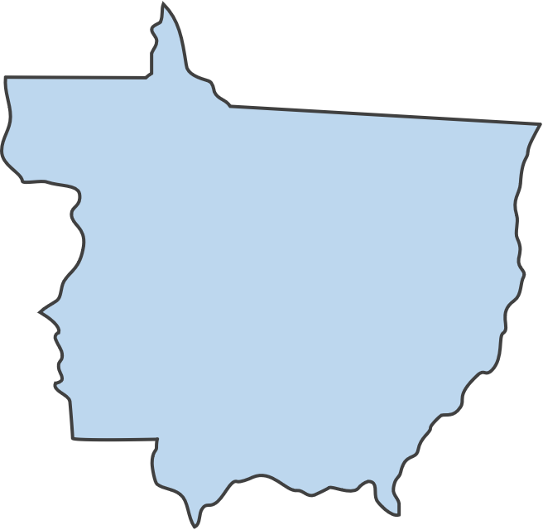
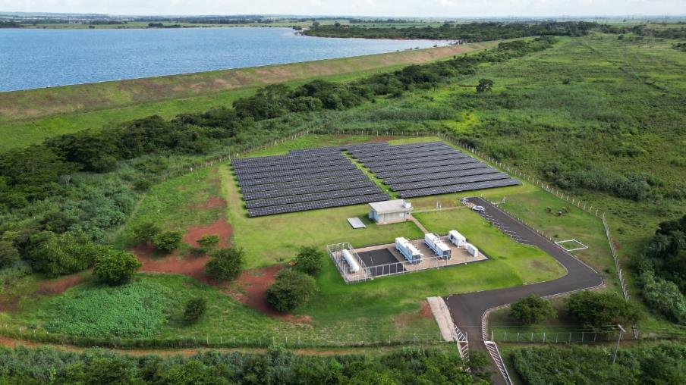
Plataforma de Desenvolvimento de Tecnologia do Hidrogênio
2.082 MW
USINA HIDRELÉTRICA
Operando desde 2021
PARQUE SOLAR
800 kWp
H₂
300 kW
Produzidas 3 ton H₂V
CAPACIDADE GERAÇÃO H₂V
SIN
INTERLIGAÇÃO 24/7
Hibridização: Hidro-Solar-H₂V-BESS
12 meses
Plano 2023-2025: Amônia e E-Fuels
STARTUP O&M
300 kW
CÉLULA COMBUSTÍVEL
600 kWh
BESS
O Futuro na Eletrobras é o Presente!

Slide 6
Desenvolvimento Tecnológico - Negócio
Negócio/Parceria
Plano Estratégico PNE 2050
Infraestrutura-Conhecimento
Indústria-Siderurgia
Regulamentação-Certificação
E-fuel-Mobilidade
Amônia-Agronegócio
Substituir até 10% do GN por H2
Plantas de 10 MW
Escalar substituição do GN
Substituição coque - Blue BF injeção
Descarbonização de setor que mais gera GEE
Parceira com indústria que gera CO2 para produção de combustíveis sintéticos
Potencial mercado nacional e internacional
Modelos de negócio
Produção de fertilizantes
Aplicação na agroindústria
Mobilidade
Potencial mercado nacional e internacional
Regulamentação
Taxonomia
Governança
Incentivos/Subsídios
Tecnologia disruptiva
Descarbonização
Transição energética
Planta piloto modular
Conversão energética
Uso não energético H₂V
Armazenamento H₂V
O&M produção H₂V
Planta de H₂V
Tecnologia de Produção H₂V
Tecnologia de Armazenamento
Uso do H₂V para Gerar Energia via CAC
Plataforma de Desenvolvimento e Demonstração de H₂V
Estudos de Eficiência na Geração e Aproveitamento do H₂V em Aplicações Energéticas e Não Energéticas
Sistema de Armazenamento H₂V Sólido - Célula a Combustível de Óxido Sólido
Sistema Inteligente para Controle e Gerenciamento
O&M Planta H₂V
Pesquisas em Sistemas de Hidrogênio
Treinamento Equipe Eletrobras
Desenvolvimento de Software O&M
Armazenamento em baterias
Sinergia c/ planta H₂V
Soluções de UPS
Engenharia reversa
Nacionalização de peças
Redução de custos
P&D Armazenamento 2018-2022
P&D PDH₂ 2022-2025
Projeto Startup 2022-2024
Projeto BESS 2022-2025
Desenvolvimento Tecnológico

Slide 7
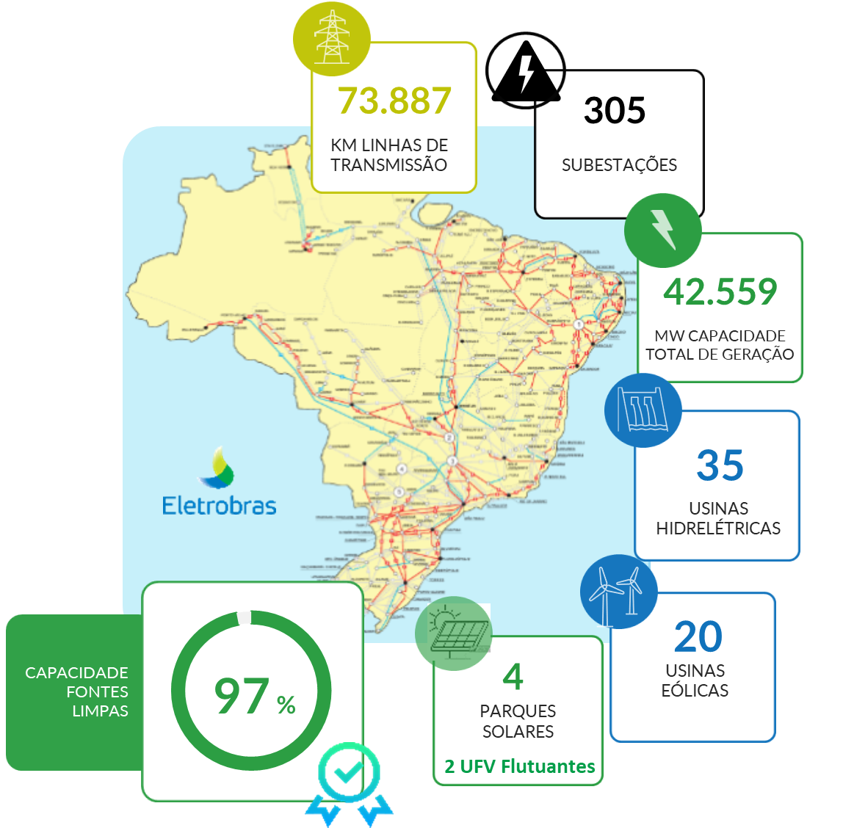
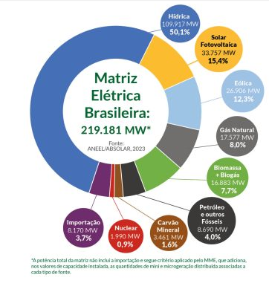
Contexto Brasil e a Eletrobras
Fontes Renováveis representam quase 90% da Matriz Elétrica Brasileira (setembro 2023)

Slide 8
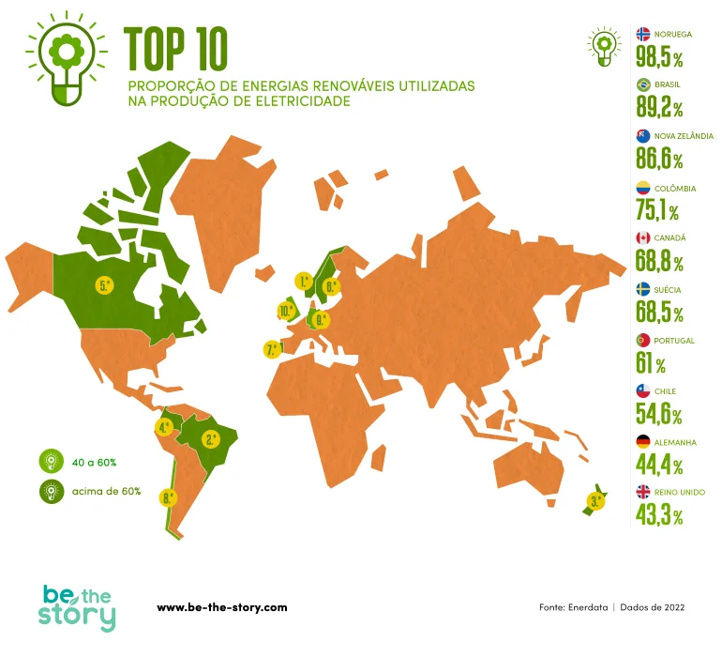
Regulamentação/Competitividade do Hidrogênio de Baixo Carbono
Eletrobras quer efetivamente contribuir para o Marco Regulatório de Hidrogênio de Baixo Carbono
Hidrelétrica é RENOVÁVEL e de BAIXA EMISSÃO
Fonte de Energia | IC (gCO2e/MJ)
Eólica | 3,06
Hidrelétrica | 6,67
Solar | 11,39
Gás Natural | 136,11
Fonte :IPCC 2013 e 2021
Critério de Adicionalidade prejudica a Competitividade Brasileira
As Fontes Renováveis Existentes já possuem os aspectos econômico-financeiros (custos amortizados) e aspectos ambientais (condicionantes efetivamente tratadas) resolvidos;
Cria restrições no uso da Matriz Brasileira;
A Europa já flexibilizou esse critério em 2022.
Não deve haver restrição do uso do Grid:
Abrangência do SIN;
Fornecimento de energia 24/7.

Slide 9
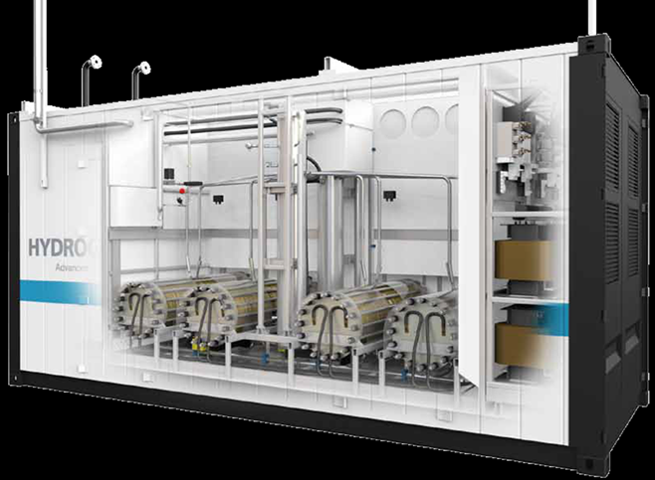
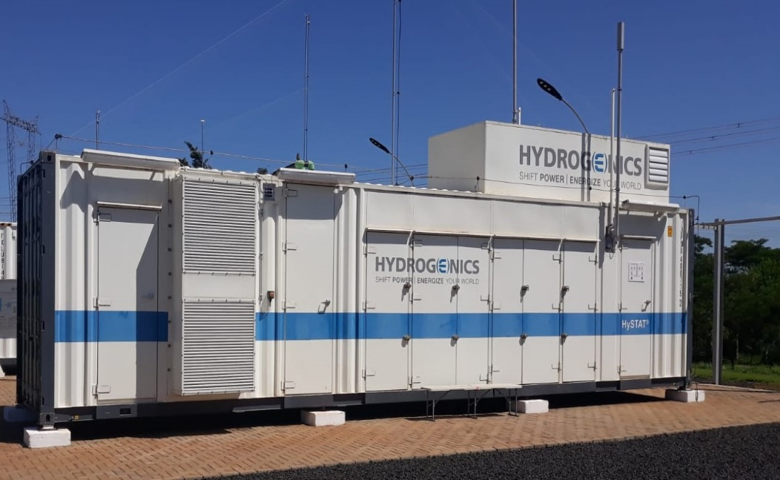
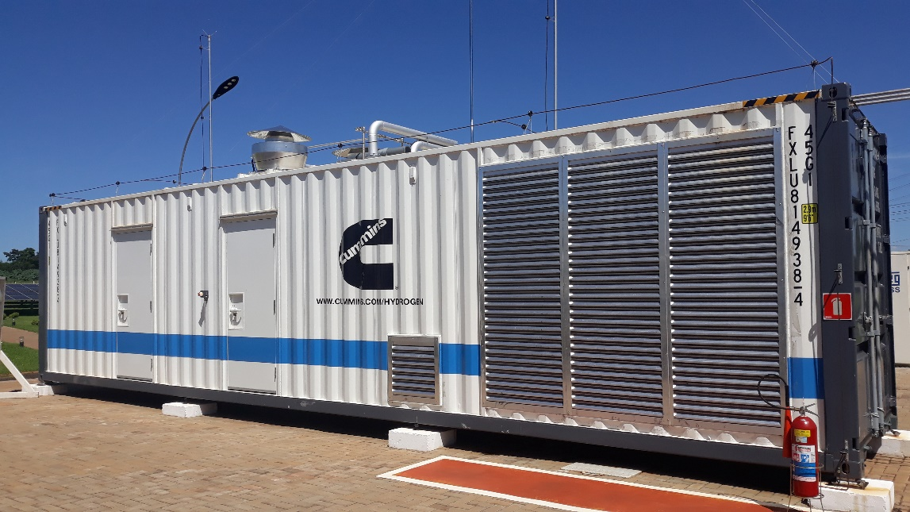
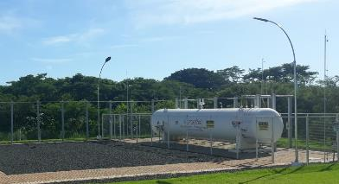
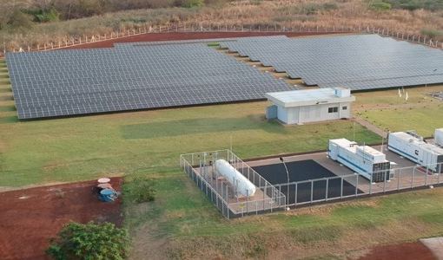
Obrigado!
Gerência E-Combustíveis
Victor Hugo Goes Ricco
ricco@eletrobras.com

